Slide 1
Молекулярные процессы синтеза у растений

Slide 2
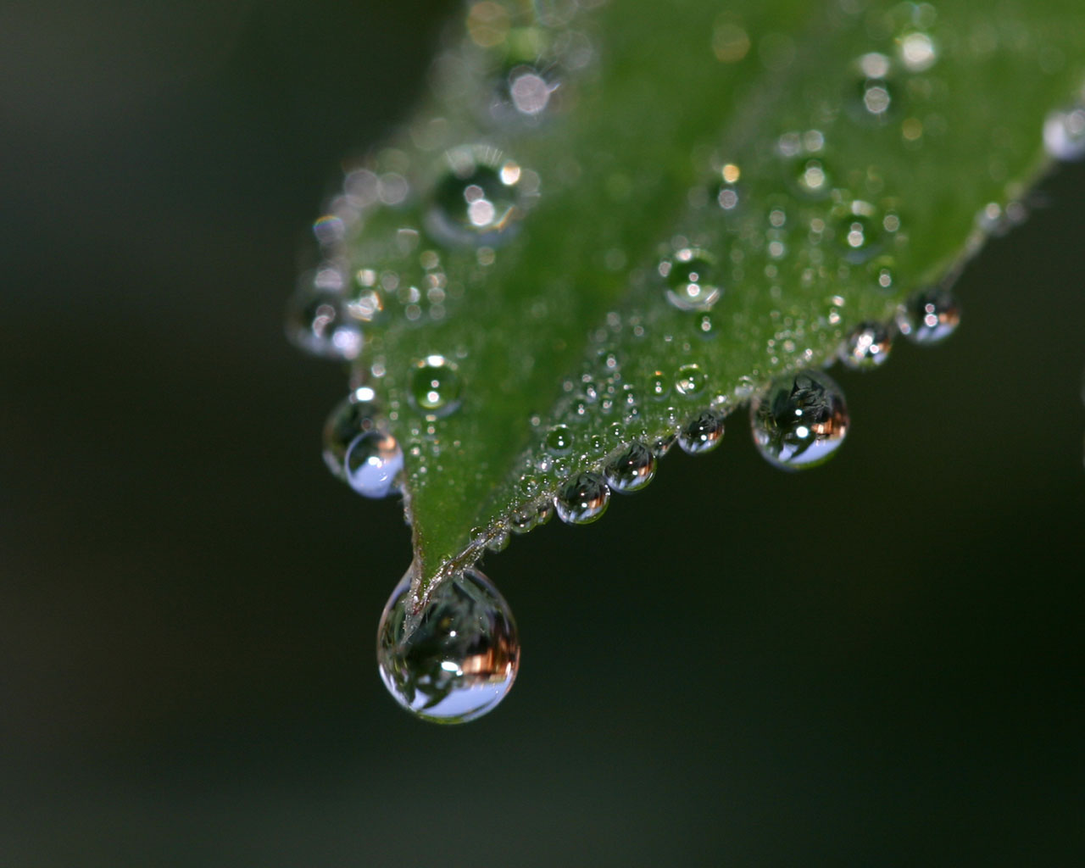
фотосинтез
это процесс превращения
энергии солнечного света
в форму химических связей

Slide 3
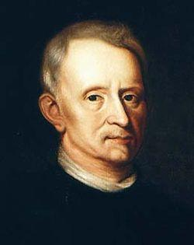
Ян Баптиста Гельмонт

Slide 4
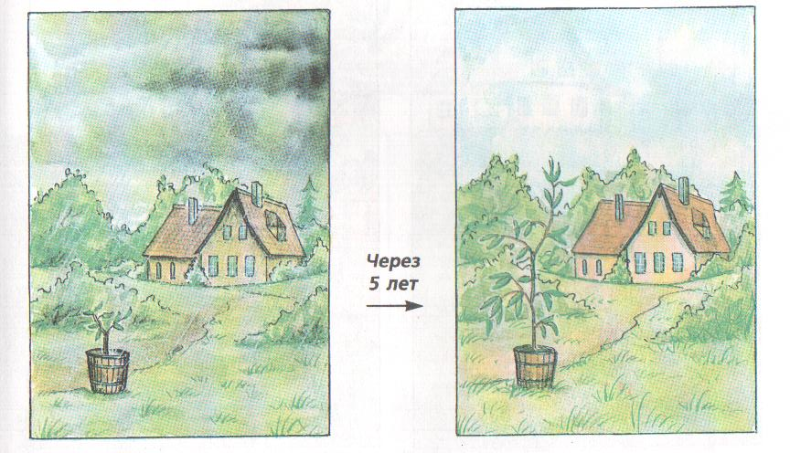
Опыты Яна Ван Гельмонта
74,4 кг
57 гр

Slide 5
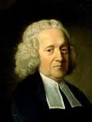
Стивен Гейлс
В 1727 году высказал предположение о том, что растения значительную часть пищи получают из воздуха

Slide 6
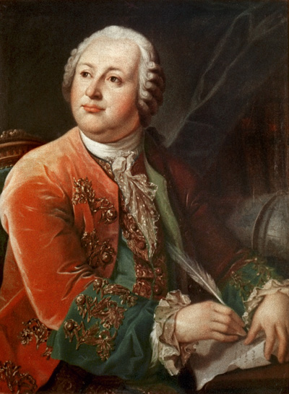
Ломоносов М.В.
В 1753 году в труде «Слово о воздушных явлениях» написал: «Преизобильное ращение тучных дерев, которые на бесплодном песку корень свой утверждали, ясно изъявляет, что листами жирный тук из воздуха впитывают»

Slide 7
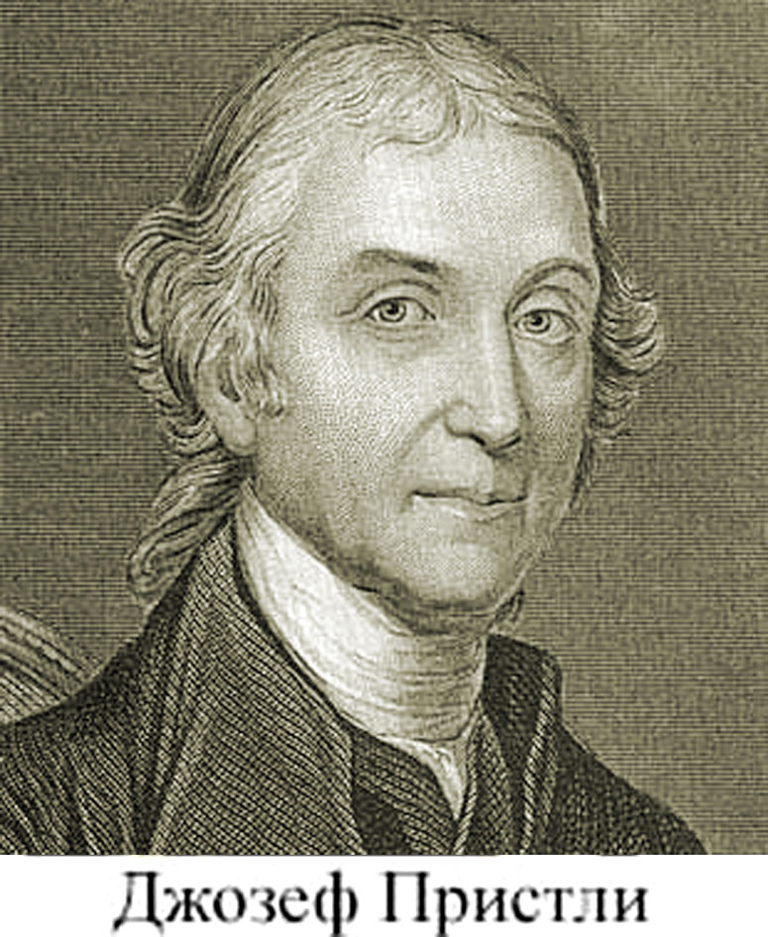
Джозеф пристли
В 1774 году доказал, что растения выделяют кислород
Растения очищают воздух и делают его пригодным для дыхания

Slide 8
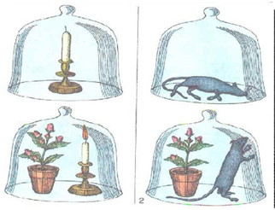
Опыт Пристли

Slide 9
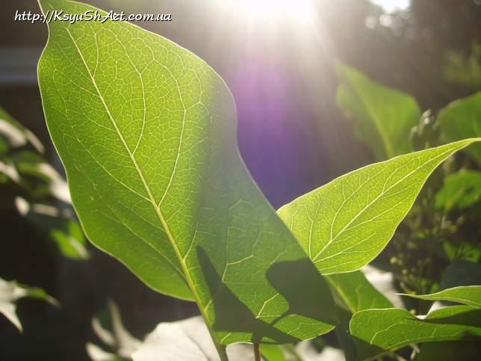
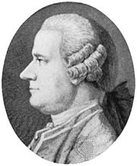
Ян Ингенхауз
Воздух «исправляется» только на солнечном свету и только зелёными частями растений

Slide 10
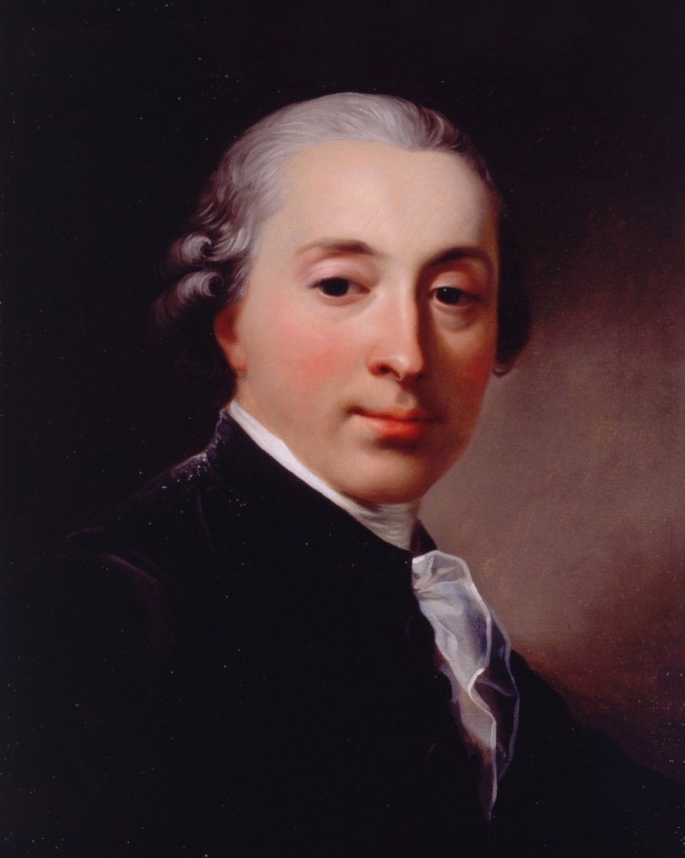
СЕНЕБЬЕ Жан
Открыл явление воздушного питания растений (фотосинтеза)в 1782 году.
Экспериментально доказал, что углерод в растениях образуется из углекислого газа, который под влиянием света разлагается в зеленых организмах растений с выделением кислорода.
Изучал с помощью сконструированного им прибора (колокол Сенебье), влияние света различных областей спектра на фотосинтез.

Slide 11
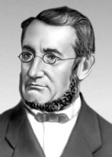
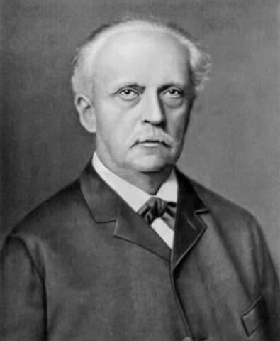
Юлиус Майер
Герман Гельмгольц
Предположили, что зеленые растения поглощают лучистую энергию и превращают ее в химическую

Slide 12
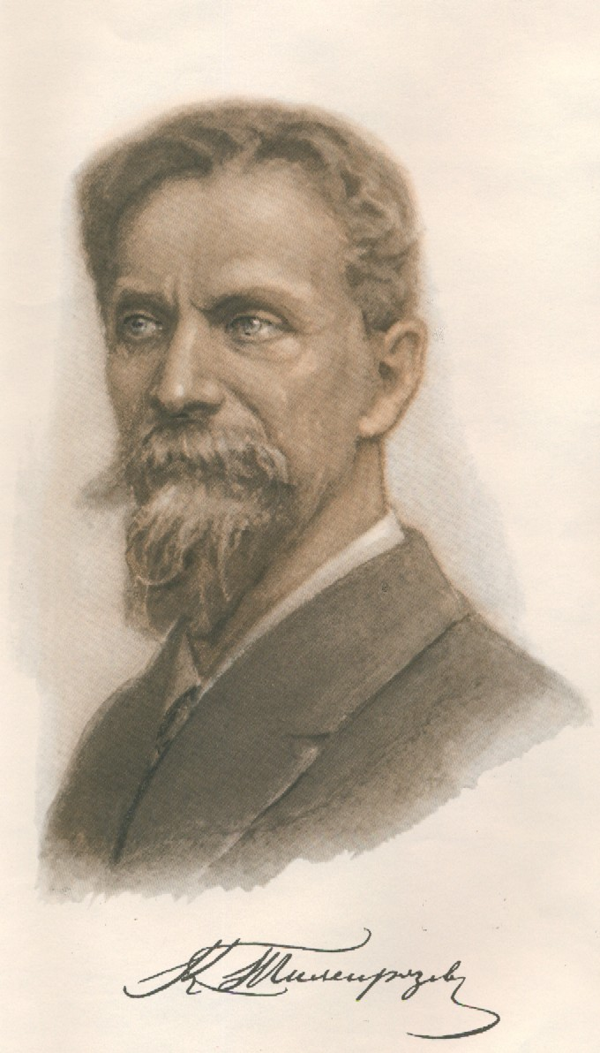
Климент Аркадьевич Тимирязев
В 1875 году доказал, что хлорофилл непосредственно участвует в процессе фотосинтеза и что в хлоропласте лучистая энергия Солнца превращается в химическую энергию углеводов

Slide 13
Интенсивность фотосинтеза
Менее 0,03% СО² в воздухе – интенсивность снижается.
0,5% СО² в воздухе – интенсивность максимальная.
Более 0,5% СО² в воздухе – интенсивность понижается.
При 1% СО² в воздухе растение страдает.

Slide 14
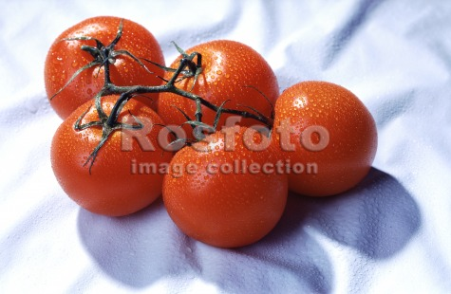
При 0,1% СО²
При 0,03% СО²

Slide 15
Светопоглощающие пигменты
Пигменты желтого, оранжевого и красного цвета - каротиноиды

Slide 16
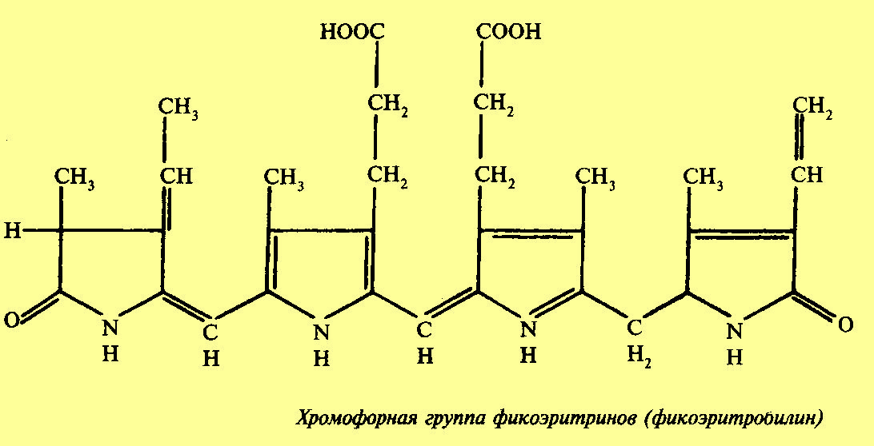
Светопоглощающие пигменты
Синие и сине-голубые пигменты, красные (присутствуют у красных и сине-зеленых водорослей) - фикобилины

Slide 17
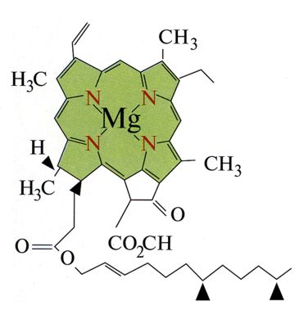
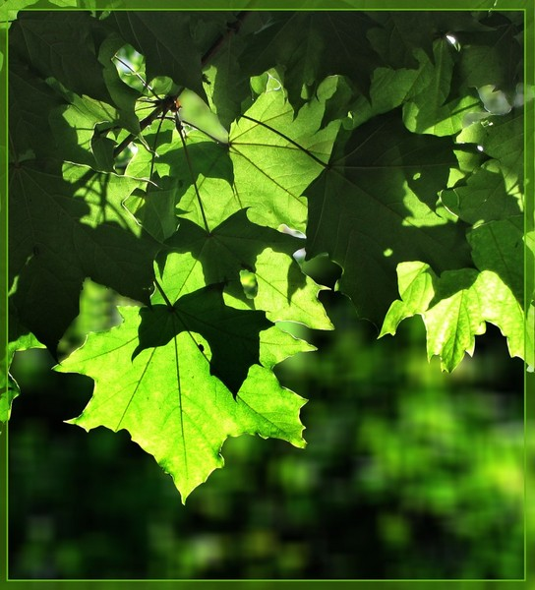
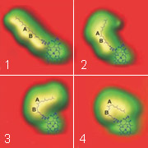
Светопоглощающие пигменты
C₅₅H₇₂N₄O₅Mg
Зеленый пигмент растений - хлорофилл

Slide 18
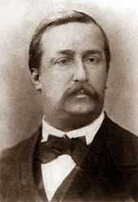
БОРОДИН Александр Порфирьевич
В 1883 году получил хлорофилл в кристаллическом виде

Slide 19
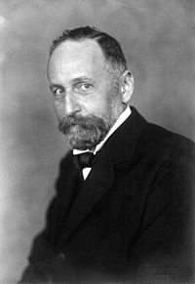
Вильштеттер Рихард
В 1914 году установил элементарный состав хлорофилла

Slide 20
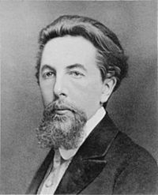
Цвет Михаил Семёнович
В 1906 году используя метод хроматографического анализа, доказал существование двух видов хлорофилла a и b Цвет, Михаил Семёнович

Slide 21
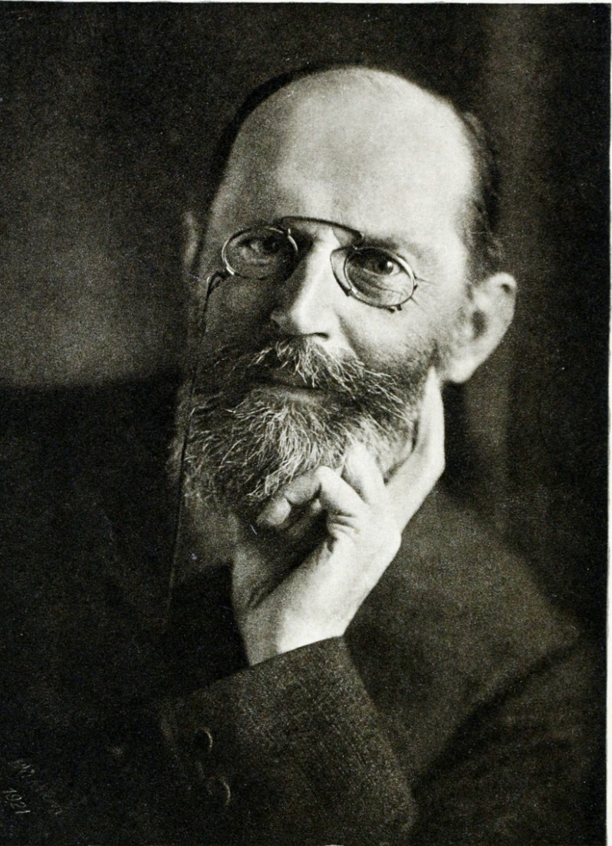
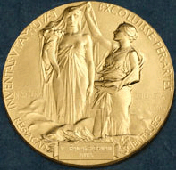
ФИШЕР Эмиль Герман
Установил в 1940 году структуру хлорофилла a и b
В 1930 году получил нобелевскую премию за определение структуры гемоглобина

Slide 22
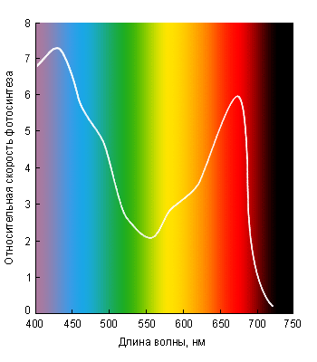
Хлорофилл поглощает свет красной и синей части спектра, но пропускает лучи, которые при смешивании дают зеленый цвет

Slide 23
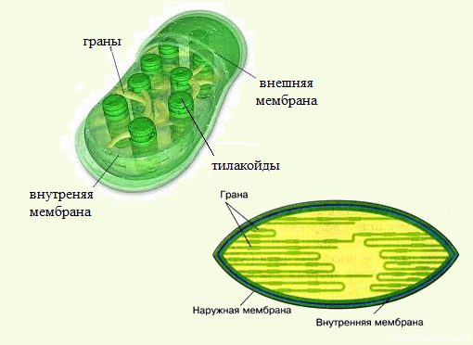

Slide 24
хлоропласты
2 мембраны
Уплощенные тельца
Округлой или неправильной
формы
Матрикс (строма)-
Полужидкая среда
Наружная
(гладкая)
Внутренняя
Образует граны
Складки мембраны (в виде
Стопки монет)
На складках – тилакоиды
(пузырьки)
ДНК РНК
рибосомы
ферменты для синтеза орг. веществ
Пигмент хлорофилл
Ферменты, синтезирующие
АТФ

Slide 25
cветовые
лучи
H₂O
CO₂
Световая фаза:
Фотолиз воды
На гранах хлоропластов
O₂
H
АТФ
Темновая фаза:
Фиксация углерода
Синтез глюкозы в строме
хлоропластов
C₆H₁₂O₆

Slide 26
Значение фотосинтеза
Образуется 150 млрд. тонн органических веществ
Выделяется 200 млн. тонн кислорода

Slide 27
